Slide 1
СОЦИАЛЬНО-МЕДИЦИНСКАЯ ПОМОЩЬ ВИЧ-ИНФИЦИРОВАННОМУ НАСЕЛЕНИЮ В МУХОРШИБИРСКОМ РАЙОНЕ БУРЯТИИ
Выполнила: студентка Восточно-Сибирского Государственного Университета Технологий и Управления
Варфоломеева Е.В.

Slide 2
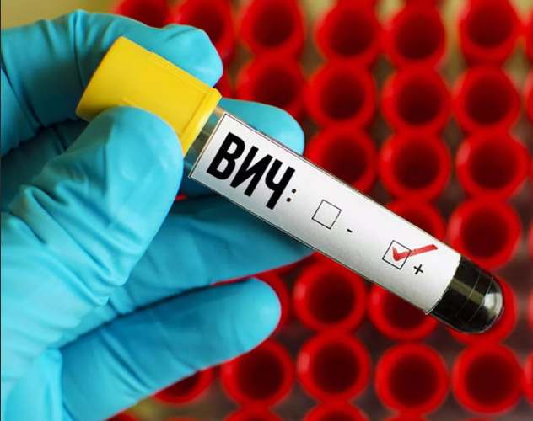
ВИЧ-инфекция – инфекционное хроническое заболевание, характеризующееся поражением иммунной системы, приводящим к медленному ее разрушению до формирования синдрома приобретенного иммунодефицита (СПИД), сопровождающегося развитием различных инфекций и вторичных злокачественных новообразований. СПИД – это последняя стадия ВИЧ-инфекции

Slide 3
В Бурятии число ВИЧ-инфицированных, выявленных за все годы, составляет 9069 человек.
С 2006 г. проблема имеет чёткую тенденцию к росту. В целом, в стране заболеваемость ВИЧ за десять месяцев выросла на 12 % и составила 50,4 случаев на 100 тысяч населения. В Бурятии этот показатель значительно ниже среднероссийского и составляет 46,9 на 100 тысяч населения.
В возрастном аспекте наибольшее количество заболевших – 21% являются жителями республики в возрасте от 30 до 34 лет. Молодёжь от 25 до 29 лет составляет 18%.

Slide 4
В настоящее время общее кумулятивное число ВИЧ-инфицированных в Мухоршибирском районе составляет 99 человек.
Уровень заболеваемости ВИЧ-инфекцией в районе составляет 38,5 на 100 тыс. населения, а это ниже показателей по республике.
С 1999 года 12 ВИЧ-инфицированных умерли.

Slide 5
Статистика выявления ВИЧ-инфекции у населения
Мухоршибирского района Бурятии по годам
Год | Женщины | Мужчины | Человек всего
2015 | 4 | 2 | 6
2016 | 3 | 3 | 6
2017 | 3 | 2 | 5
2018 | 3 | 2 | 5
2019 | 3 | 2 | 5
Итого: | 16 | 11 | 27

Slide 6

Статистика ВИЧ-инфицированных в Мухоршибирском районе на 2019 год Всего 46 человек, из них: Женщины 25 Мужчины 21

Slide 7
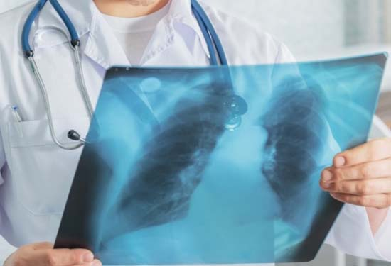
Флюорография указанным лицам делается 2 раза в год. 1 раз в три месяца заказывается лекарство, после чего его получают в медицинском учреждении по месту жительства. Лекарство выдается по доверенности, сроком на 1 месяц. По истечению месяца лекарство выдается повторно.

Slide 8
Медицинская помощь ВИЧ инфицированным осуществляется в амбулаторно-поликлиническом звене. Она включает проведение скрининга на ВИЧ-инфекцию по эпидемическим и клиническим показаниям, оказание первичной медицинской помощи больным с ВИЧ-инфекцией, первичную профилактику и специализированную медицинскую помощь.
Следующим уровнем оказания медико-социальной помощи является республиканский Центр по профилактике и борьбе со СПИД и инфекционными заболеваниями. В нем осуществляются: выявление ВИЧ инфекции, диспансерное наблюдение больных ВИЧ-инфекцией, лечение больных ВИЧ-инфекцией, обеспечение доступности и качества медицинской помощи больным с ВИЧ-инфекцией, контроль за выполнением стандартов лечения и диспансерного наблюдения, противоэпидемические мероприятия, первичная и вторичная профилактика ВИЧ-инфекции, специализированная медицинская помощь. В Городской инфекционной больнице осуществляется оказание медицинской помощи больным ВИЧ-инфекцией на стадиях прогрессирования и паллиативная помощь. Также в Республиканском противотуберкулезном диспансере происходит оказание медицинской помощи больным ВИЧ-инфекцией и туберкулезом одновременно.

Slide 9
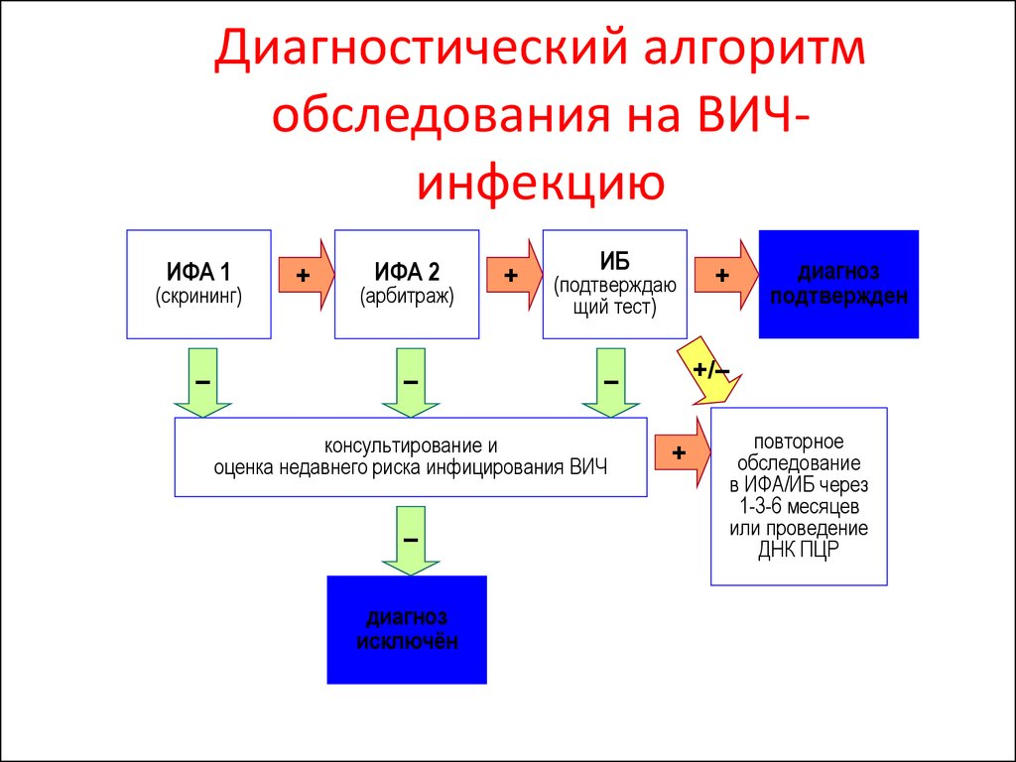

Slide 10


Slide 11
Ежегодно 1 декабря отмечается Всемирный день борьбы со СПИДом. Его основная цель – объединить усилия правительства, врачей и общественных организаций по борьбе с эпидемией.
В Мухоршибирском районе в эти дня проходят тематические классные часы, лекции, беседы. Проводится слет волонтеров, работающих по профилактике ВИЧ-инфекции. Так же волонтеры и молодежь района участвуют в различных всероссийских проектах. Принимают активное участие в программах «Танцуй ради жизни» и «Равный обучает равного».

Slide 12

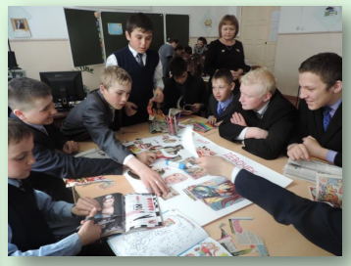
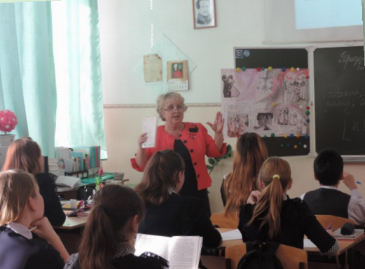

Slide 13
В Республике Бурятия выстроено четкое комплексное межведомственное взаимодействие. Оказывается многоуровневая лечебно-профилактическая помощь населению и больным ВИЧ-инфекцией в соответствии с порядком и стандартами. Так, например, в Мухоршибирском районе за последние 5 лет с 2015 по 2019 гг. количество вновь заболевших снизилось. Работа волонтеров, профилактические программы, тематические классные часы и т.д. уверенно каждый год доказывают свою эффективность. Медицинские и социальные работники предпринимают все возможные усилия для недопущения распространения ВИЧ-инфекции.

Slide 14
СПАСИБО ЗА ВНИМАНИЕ

